Slide 1


课时04：Django的模型层

Slide 2

目录
Django的Model模型介绍
Model的开发流程
定义Model模型
Model模型的实例
Model模型的查询
用户信息管理实战
CONTENT

Slide 3
Django的Model模型介绍
模型是我们项目中的的数据信息源，它包含着储存数据的必要字段和行为。
通常，每个模型对应数据库中的一张表，每个属性对应一个字段
每个模型都是django.db.models.Model的一个Python 子类。
Django 提供一套自动生成的用于数据库访问的API；
模型与数据库的关系是ORM关系（对象-关系-映射）
为什么要用模型?
Model是MVC框架中重要的一部分, 负责在数据库中存取数据
它实现了数据模型与数据库的解耦，即不需要依赖于特定的数据库
通过简单的配置就可以轻松更换数据库

Slide 4
Model的开发流程
在应用的models.py中定义模型类，要求继承自models.Model
把应用加入到项目settings.py配置文件的INSTALLED_APPS项中
生成迁移文件
python manage.py makemigrations
执行迁移
python manage.py migrate
使用模型类进行CRUD操作

Slide 5
定义Model模型
在模型中定义属性，会生成表中的字段
Django根据属性的类型确定以下信息：
. 当前选择的数据库支持字段的类型
. 渲染管理表单时使用的默认html控件
. 在管理站点最低限度的验证
Django会为表增加自动增长的主键列，每个模型只能有一个主键列。
属性命名限制
. 不能是Python的保留关键字
. 由于Django的查询方式，不允许使用连续的下划线

Slide 6
Model模型的实例
模型实例对象是通过objects属性获取，即Django为模型类提供的管理器。
objects：是Manager类型的对象，用于与数据库进行交互
实例的方法
__str__(self)：重写object方法，此方法在将对象转换成字符串时会被调用
save( )：将模型对象保存到数据表中
delete( )：将模型对象从数据表中删除
关于查询请看下一节

Slide 7
Model模型的查询
查询集表示从数据库中获取的对象集合
查询集可以含有零个、一个或多个过滤器
过滤器基于所给的参数限制查询的结果
从Sql的角度，查询集和select语句等价，过滤器像where和limit子句
接下来主要讨论如下知识点
查询集：
字段查询：

Slide 8
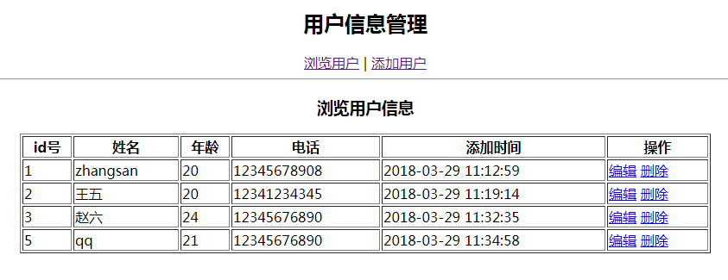
用户信息管理实战

Slide 9
小结
通过本节学习我们了解Django框架中的Model模型，掌握模型定义，实例化和CRUD操作，特别是数据查询操作。最后通过一个综合案例，知道了Model模型如何在项目中使用的。

Slide 10
Next：课时05《Django的视图层》

Slide 11



